Slide 1
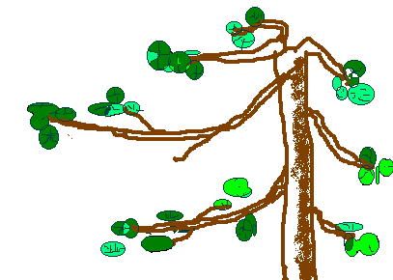
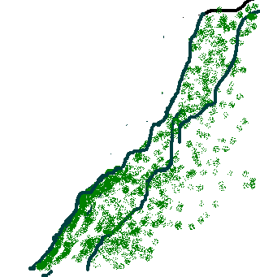
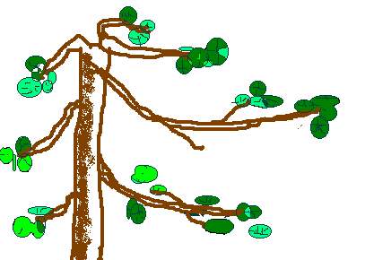
8.小松树和大松树

Slide 2
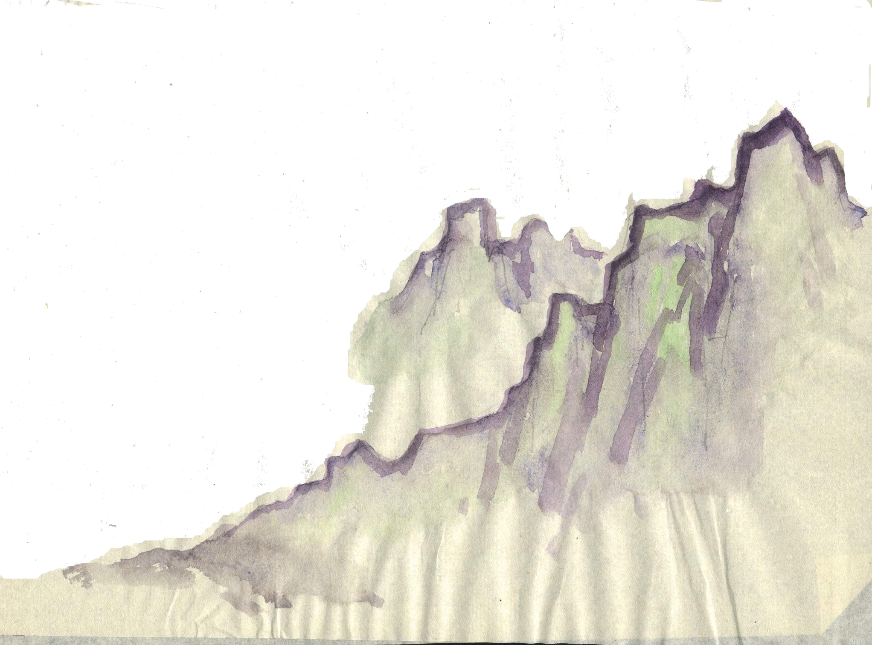
松树 回答 惭愧
孩子 风伯伯 大山爷爷

Slide 3
喂,朋友,你看我长得多高哇!
我能看到很远很远的地方,你呢?
那是大山爷爷把你托起来的呀!

Slide 4
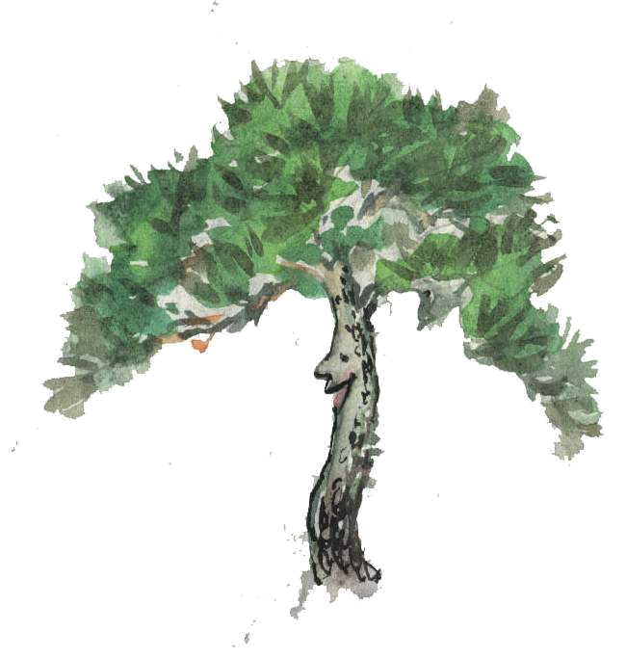
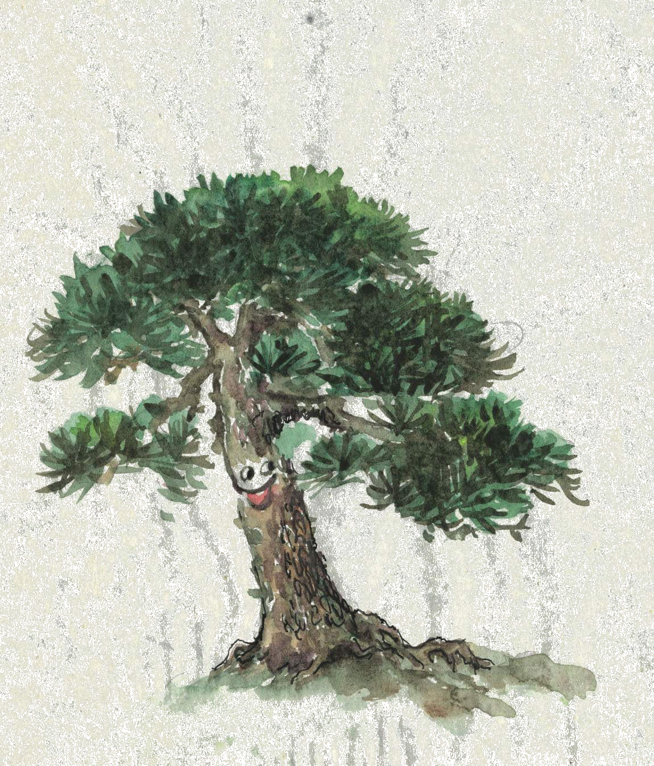
山上有一棵小松树，山下有一棵大松树。

Slide 5
小松树对大松树说：“喂，朋友，你看我长得多高哇！我能看到很远很远的地方，你呢？”大松树没有回答。

Slide 6
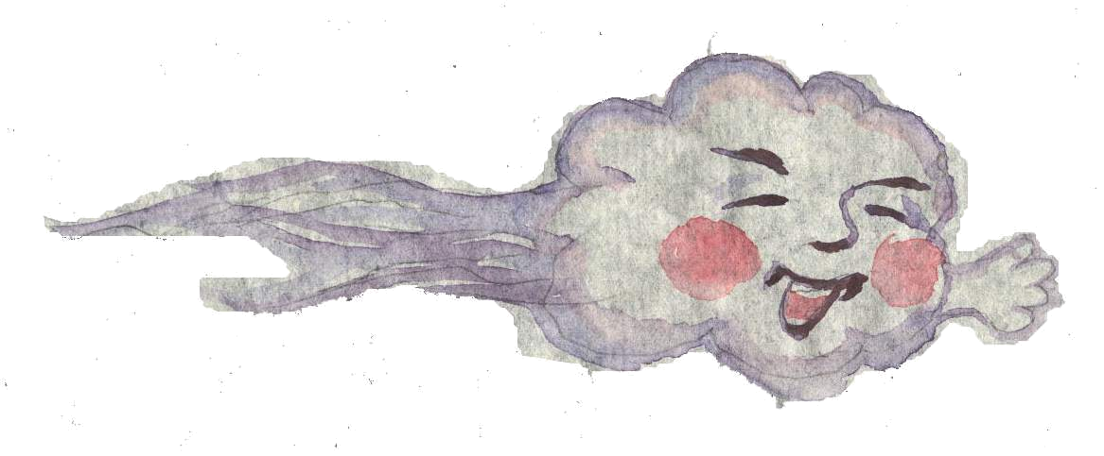

摸着小松树的头
“ 孩子，山下的松树比你高多了。你能看得远，那是大山爷爷把你托起来的呀！”

Slide 8
小松树的话风伯伯听到了。风伯伯摸着小松树的头说：“孩子，山下的松树比你高多了。你能看得远，那时大山爷爷把你托起来的呀！”

Slide 9
小松树听了，惭愧地低下了头。
惭愧

